Slide 1
Ewaluacja wpływu Regionalnego Programu Operacyjnego Województwa Mazowieckiego 2007-2013 na spójność komunikacyjną i przestrzenną oraz wzrost konkurencyjności województwa mazowieckiego
Marta Mackiewicz
Paweł Kretowicz

Slide 2


Cele ewaluacji
CEL GŁÓWNY
Ocena wpływu RPO WM 2007-2013 na spójność komunikacyjną (transportową) i przestrzenną oraz wzrost konkurencyjności województwa mazowieckiego
CELE SZCZEGÓŁOWE
1. Ocena realizacji celów i wskaźników Priorytetu III oraz Działania 5.1. RPO WM 2007- 2013
ocena realizacji celów strategicznych przez wdrażane projekty
ocena realizacji celów szczegółowych przez wybrane projekty
ocena poziomu osiągnięcia wskaźników oraz ich zróżnicowania przestrzennego
2. Ocena wpływu RPO WM 2007-2013 na:
poprawę standardu i jakości regionalnej sieci drogowej oraz bezpieczeństwa ruchu drogowego,
poprawę dostępności i jakości usług w zakresie regionalnego transportu publicznego,
rozwój regionalnego transportu lotniczego,
poprawę stanu systemów komunikacji publicznej w miastach
3. Ocena spójności i komplementarności inwestycji transportowych zrealizowanych w ramach RPO WM 2007-2013 z innymi inwestycjami transportowymi realizowanymi na terenie województwa mazowieckiego.
4. Ocena realizacji projektów transportowych finansowanych w ramach RPO WM 2007-2013 pod kątem trwałości projektów, efektu netto oraz wpływu realizowanych projektów na otoczenie.
5. Rekomendacje dla działań objętych zakresem badania na perspektywę 2014-2020 oraz wskazanie „dobrych praktyk” dla beneficjentów Programu.

Slide 3





Metody badań
Analiza danych zastanych
polskie i europejskie dokumenty programowe, strategiczne, planistyczne, raporty z badań i analiz, publikacje naukowe i branżowe
dane statystyczne pochodzące z oficjalnych baz danych (KSI SIMIK, BDL GUS, STRATEG, SAS itp.)
informacje pozyskane z instytucji - dokumentacja projektowa z MJWPU, KGP, KM, WKD, Port Lotniczy Modlin, UM Warszawy, MZDW, rozkłady jazdy PKP, MPK Radom, MPK Płock, MPK Siedlce, MPK Ostrołęka, UTK, strony www instytucji
Metody analizy przestrzennej
w zakresie empirycznych porównań dostępności czasowej środkami transportu w przestrzeni,
w zakresie oceny użytkowników infrastruktury
Analiza bezpieczeństwa ruchu drogowego
analiza statystyczna danych o zdarzeniach drogowych Komendy Głównej Policji
Badania własne
Badania ankietowe (n=926)
beneficjentów Priorytetu III i działania 5.1 RPO WM 2007-2013 (n=215)
bezpośredni odbiorcy interwencji tj. użytkownicy infrastruktury: drogowej (n=261), kolejowej (n=130), lotniczej (n=101), miejskiego transportu publicznego (n=219)
Wywiady pogłębione (n=35)
eksperci dziedzinowi, naukowcy (n=5), IZ i IP II RPO WM 2007-2013 (n=4), eksperci lokalni (10), zarządyterenów inwestycyjnych (10), zarządy obszarów funkcjonalnych (6)
Studia przypadków projektów transportowych (n=15)

Slide 4



Realizacja celów strategicznych i szczegółowych
Cel główny Priorytetu III
„Poprawa spójności komunikacyjnej i przestrzennej województwa mazowieckiego oraz wspomaganie dyfuzji procesów rozwojowych z głównego ośrodka regionu – Warszawy oraz z ośrodków subregionalnych na pozostałe obszary województwa’’
cele główne projektów formułowano w sposób ogólny i hasłowy, odnosząc się bezpośrednio do RPO
cele główne i szczegółowe projektów były zgodne z celami RPO i poszczególnych Priorytetów
Większość beneficjentów realizowała inwestycje istotne z punktu widzenia społeczności lokalnych stanowiących podniesienie jakości lub uzupełnienie sieci drogowej na poziomie lokalnym
największe znaczenia dla spójności i dostępności komunikacyjnej województwa miały duże kompleksowe inwestycje, realizowane przez samorząd województwa mazowieckiego

Slide 5
Realizacja celów strategicznych i szczegółowych
Cele na poziomie projektów Realizacja
Poprawa dostępności oraz spójności komunikacyjnej (3.1.)
Poprawa bezpieczeństwa ruchu drogowego (działanie 3.1.)
Zwiększenie atrakcyjności inwestycyjnej i osiedleńczej (3.1.)
Zwiększenie konkurencyjności gospodarczej (3.1.)
Poprawa standardów technicznych i jakości sieci drogowej (3.1.)
Poprawa jakości życia mieszkańców (3.1.)
Poprawa jakości i dostępności usług (3.2.)
Usprawnienie układu komunikacyjnego (3.2.)
Wzrost bezpieczeństwa i niezawodności technicznej taboru (3.2.)
Poprawa spójności komunikacyjnej i przestrzennej Mazowsza (3.3.)
Zwiększenie dostępności komunikacji publicznej (5.1.)
Poprawa standardu funkcjonowania (5.1.)
Poprawa efektywności systemu publicznego transportu miejskiego (5.1.)

Slide 6
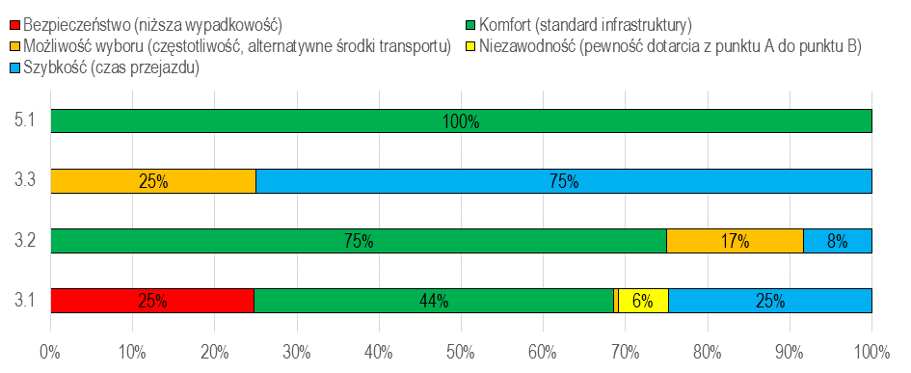
Realizacja celów strategicznych i szczegółowych
Cechy podróżowania, na które w największy sposób wpłynęły efekty
Programu w opinii beneficjentów w 2015 r.
Źródło: opracowanie własne na podstawie badań ankietowych z beneficjentami (n=202)

Slide 7
Poziom osiągnięcia wskaźników
Wskaźnik | Jedn. miary | Docelowa wartość wskaźnika zapisana w RPO | Planowana wartość wskaźnika | Osiągnięta wartość wskaźnika*
Priorytet III - wskaźniki produktu
Długość nowych dróg regionalnych | km | 63 | 20,83 | 3,06
Długość nowych dróg lokalnych | km | 30 | 88,2 | 54,53
Długość zrekonstruowanych dróg regionalnych | km | 104 | 123,23 | 53,09
Długość zrekonstruowanych dróg lokalnych | km | 280 | 867,67 | 813,25
Liczba zakupionych/ /zmodernizowanych jednostek taboru kolejowego | szt. | 175 | 175 | 160
Pojemność zakupionego/ zmodernizowanego taboru kolejowego | osoby | 82 000 | 34 900 | 27 274
Liczba nowopowstałych miejsc postojowych typu „Park&Ride” | szt. | 1 800 | 2 626 | 1 831
Liczba wybudowanych lotnisk | szt. | 1 | 1 | projekt niezakończony

Slide 8
Poziom osiągnięcia wskaźników
Wskaźnik | Jedn. miary | Docelowa wartość wskaźnika zapisana w RPO | Planowana wartość wskaźnika | Osiągnięta wartość wskaźnika*
Priorytet III - wskaźniki rezultatu
Oszczędność czasu w przewozach pasażerskich i towarowych | euro/rok | 142 500 000 | 72 638 045 | 108 214 143,2
Przyrost liczby ludności korzystającej z regionalnego transportu publicznego wspartego w ramach Programu | osoby | 50 000 | 446 241 | 307 741
Liczba osób korzystających z obiektów Park&Ride | osoby/rok | 900 000 | 898 200 | 414 971
Liczba pasażerów portu lotniczego | osoby/rok | 1 850 000 | 1 850 000 | projekt niezakończony
Priorytet V - wskaźniki produktu
Liczba zakupionych jednostek taboru komunikacji miejskiej | szt. | 30 | 79 | 40
Pojemność zakupionego taboru komunikacji miejskiej | osoby | 3 000 | 3 740** | 3 800
Priorytet V - wskaźniki rezultatu
Liczba osób korzystających z transportu miejskiego | osoby/rok | 5 000 | 5 781 897** | 5 444 397

Slide 9
Poziom osiągnięcia wskaźników
Z powodu niezakończenia części projektów poziom osiągnięcia wskaźników jest niższy niż planowany
Wszystkie wskaźniki produktu dla projektów zakończonych zostały osiągnięte
Poziom osiągnięcia wskaźników rezultatu dotyczących transportu publicznego (kolejowego/autobusowego) jest znacznie wyższy niż zakładany w RPO WM 2007-2013
Skomplikowana metodologia obliczania wskaźnika „Oszczędność czasu w przewozach pasażerskich i towarowych”
Trudności z poprawnym określeniem liczby pasażerów korzystających z nowego/zmodernizowanego taboru autobusowego

Slide 10
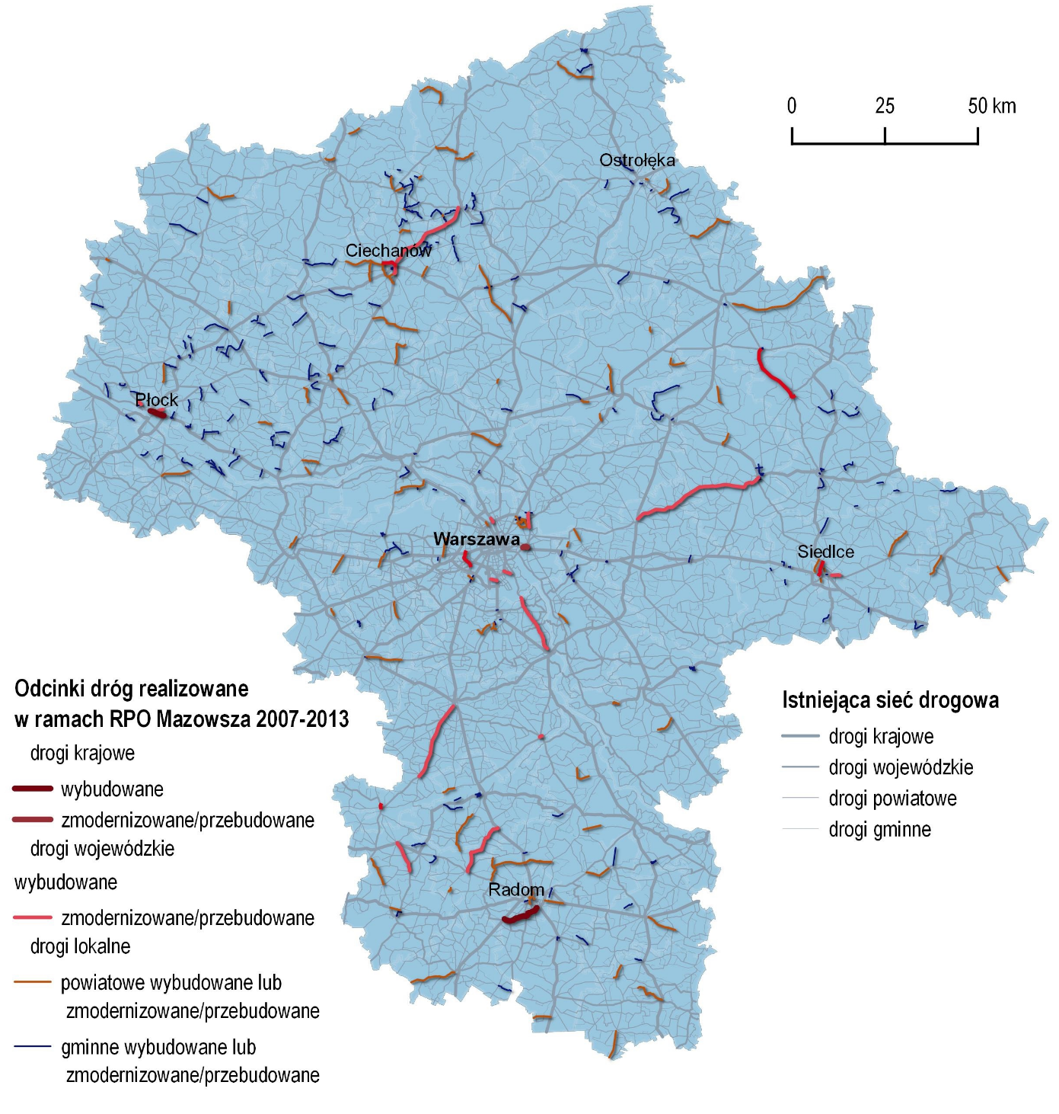
Sieć drogowa
RPO WM 2007-2013: | Budowa km | Przebudowa km
Drogi gminne | 67,3 | 476,51
Drogi powiatowe | 20,9 | 391,16
Drogi wojewódzkie | 20,8 | 99,79
SUMA | 109 | 967,5
Drogi wojewódzkie nawiązują do układu promienistego sieci drogowej Mazowsza jako:
część regionalnych tras obwodowych wskazanych w PPZ WM (np. Wielka Pętla Mazowsza)
trasy w peryferyjnych częściach województwa łączące siedziby powiatów z drogami krajowymi prowadzącymi do Warszawy lub prowadzące bezpośrednio do Warszawy będące alternatywą dla dróg krajowych
trasy pełniące rolę uzupełniającą dla dróg krajowych łączące ze sobą miasta powiatowe, w tym przede wszystkim z miastami na prawach powiatu
trasy łączące mniejsze miasta z drogami krajowymi w peryferyjnych częściach województwa
Odcinki dróg realizowane w ramach RPO WM 2007-2013 na tle sieci drogowej województwa mazowieckiego w 2015 r.

Slide 11
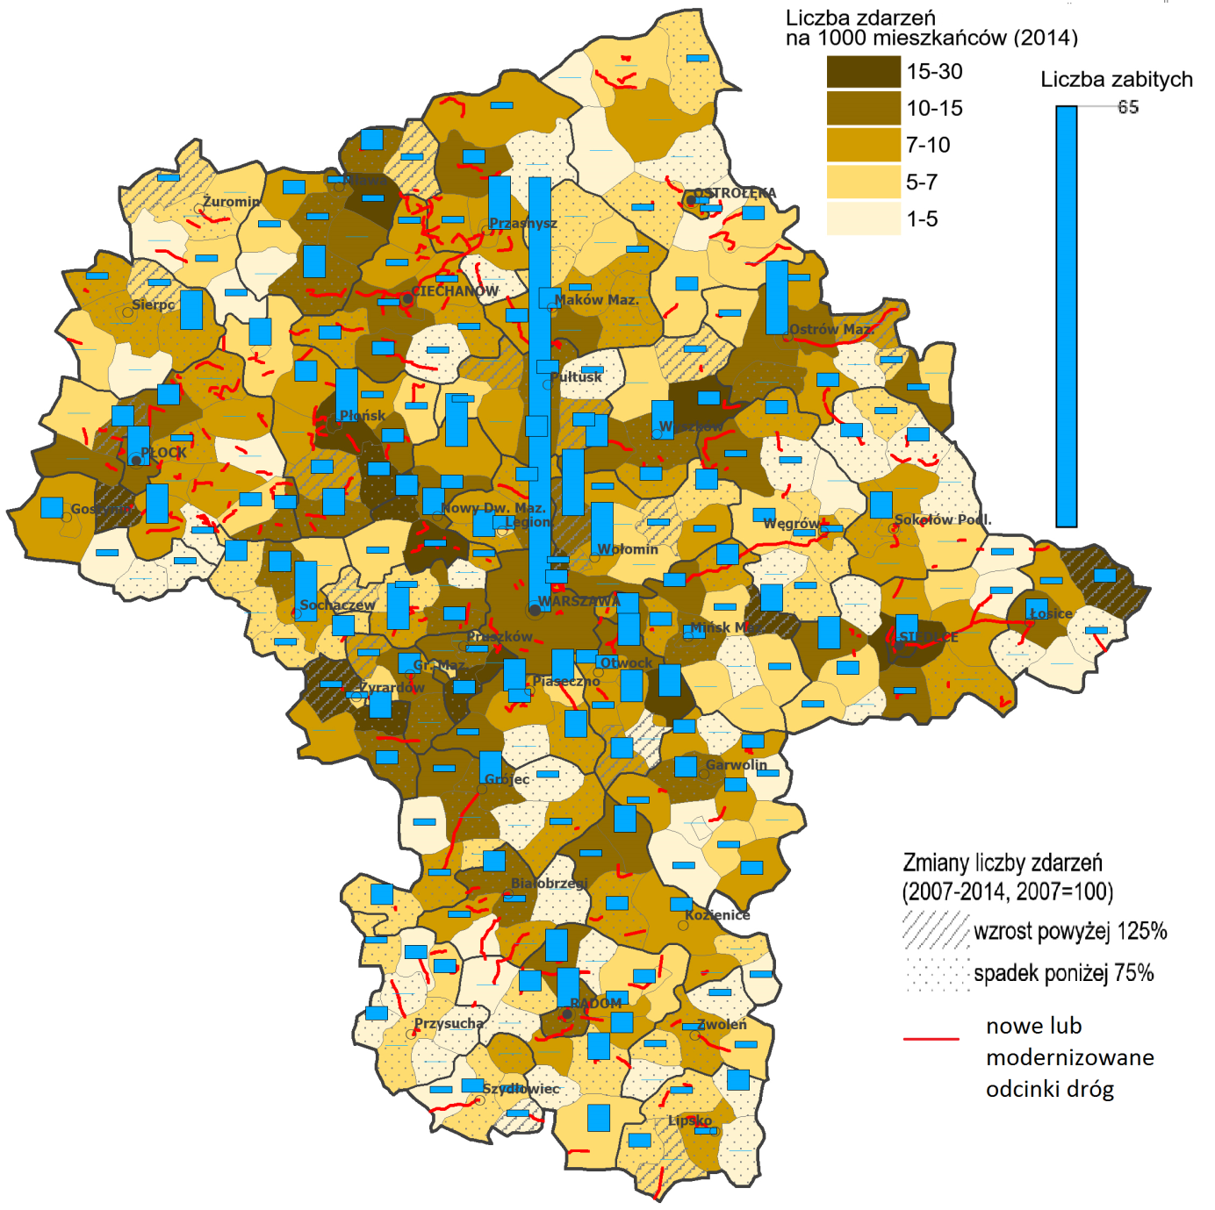
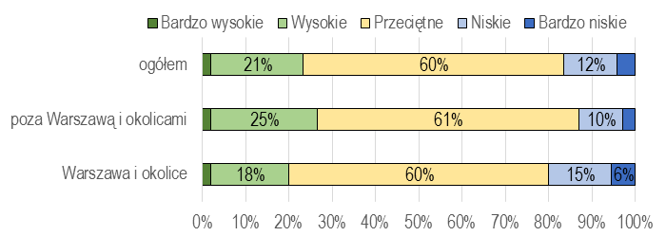
Bezpieczeństwo podróżowania
Spadek liczby zdarzeń drogowych (w roku 2014 do 80,8% poziomu z roku 2007), w tym najbardziej w przypadku liczby zabitych (53,4%) i rannych (60,2%)
Nie stwierdzono jednoznacznie zależności pomiędzy budową i modernizacją dróg w ramach RPO WM 2007-2013, a bezpieczeństwem drogowym.
Tylko nieznacznie większy spadek dotyczył gmin posiadających na swoim terenie analizowane inwestycje drogowe
Poczucie bezpieczeństwa na drogach w opinii ich użytkowników w województwie mazowieckim w 2015 r.
Liczba zdarzeń drogowych na 1000 mieszkańców w roku 2014 na tle sieci modernizowanych i nowych dróg w województwie mazowieckim

Slide 12
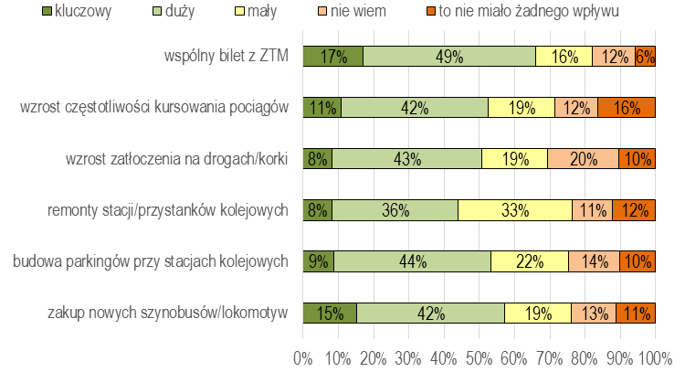
Transport kolejowy
Wpływ RPO WM 2007-2013 na ilość i wielkość taboru użytkowanego przez kolejowych przewoźników regionalnych, podmiejskich i miejskich w województwie mazowieckim w 2015 r.
Zmiany liczby pasażerów KM, SKM i WKD w latach 2011-2014.
Wpływ różnych działań na wzrost popularności transportu kolejowego KM i WKD w 2015 r.

Slide 13
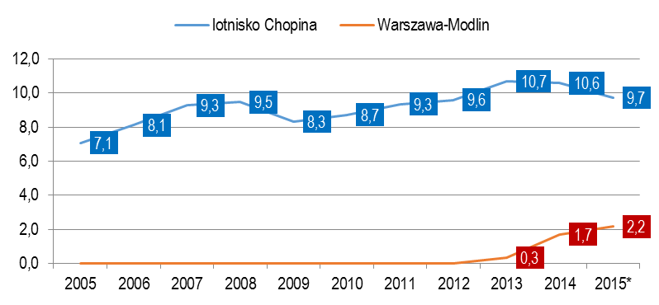
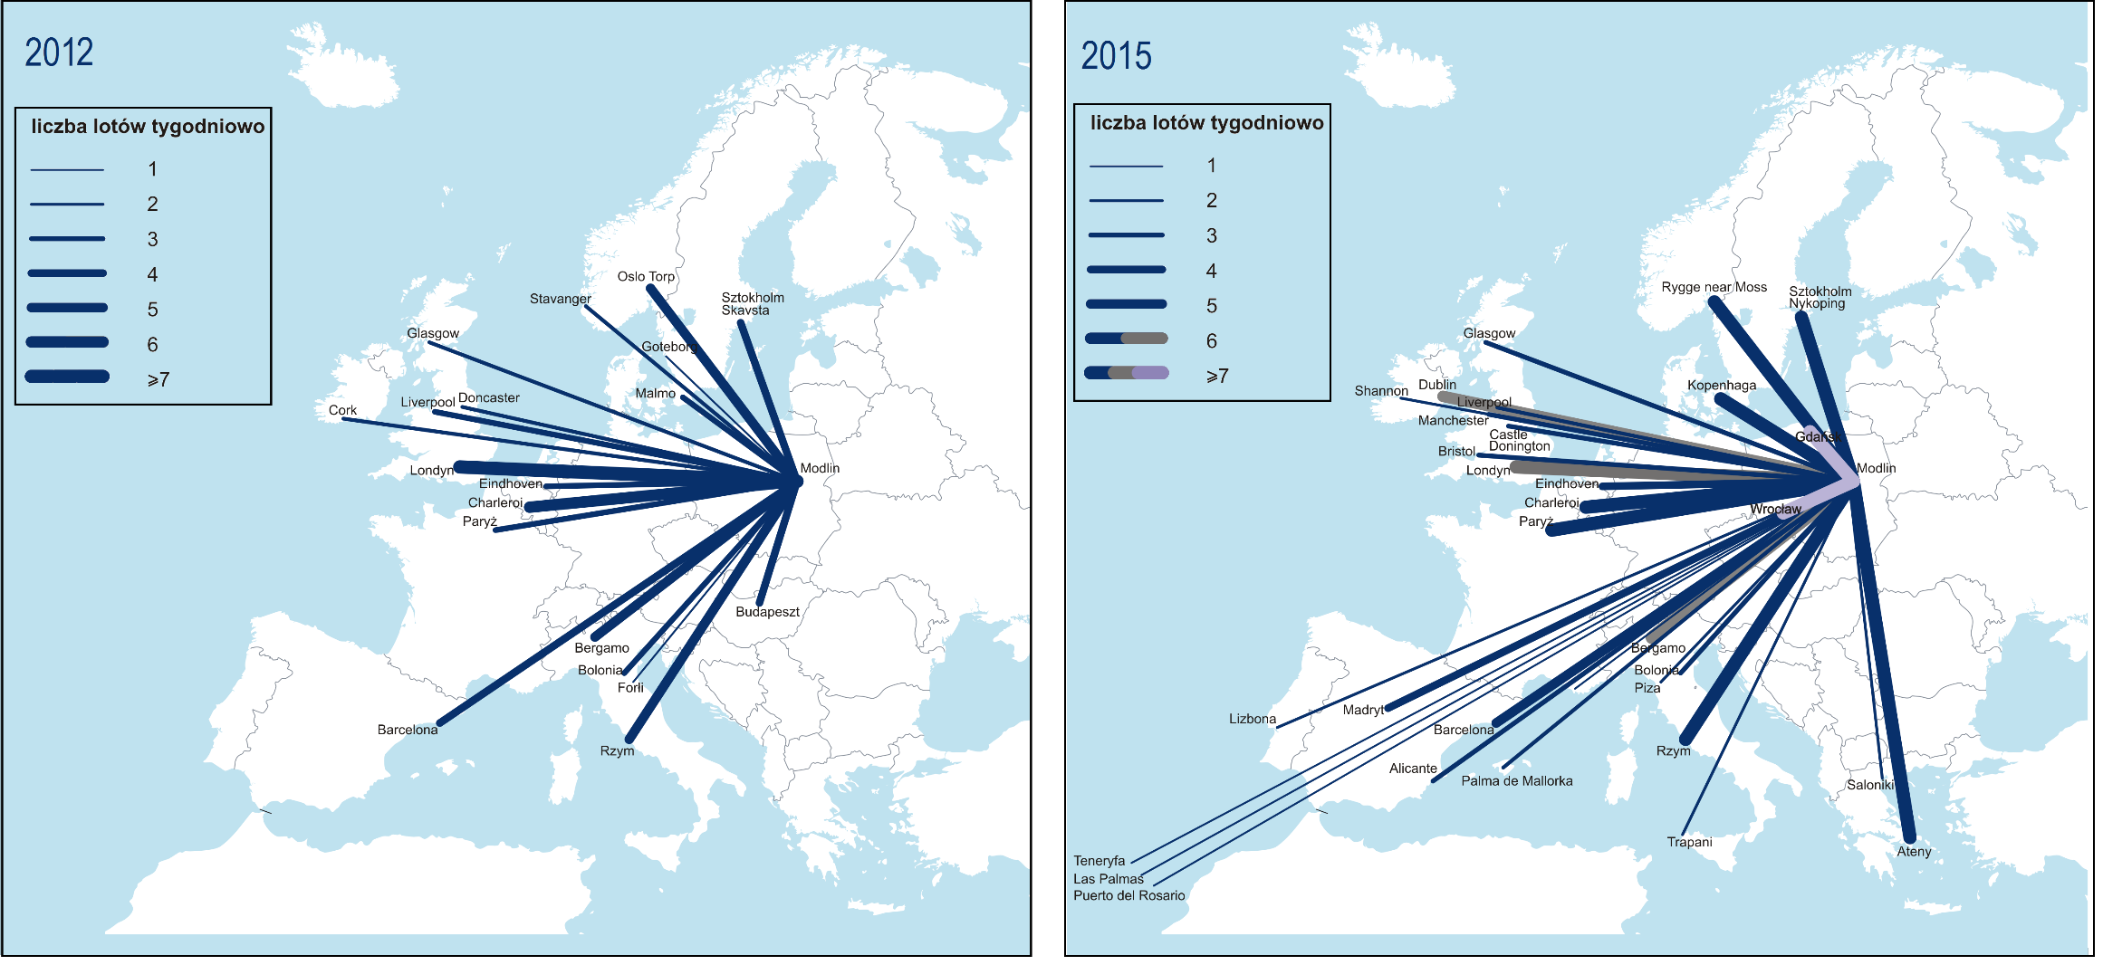
Transport lotniczy
Liczba pasażerów odprawionych na lotnisku Chopina i w Porcie Lotniczym Warszawa-Modlin w latach 2005-2015 (*dla 2015 r. dane za okres I-X)
Pasażerowie są najbardziej zadowoleni z:
Ceny biletów lotniczych – 27,8%
Szybki czas odprawy i brak zatłoczenia- 20,6%
Jakość obsługi – 12,5%
Połączenie komunikacyjne z Warszawą - 8,8% lokalizacja lotniska – 8,1%
Wygląd terminala – 7,4%
Liczba lotów tygodniowo z Portu Lotniczego Warszawa-Modlin w 2012 (XII) i 2015 r. (X).

Slide 14
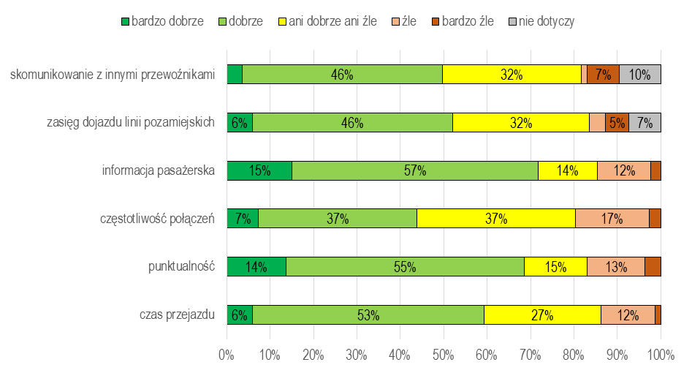
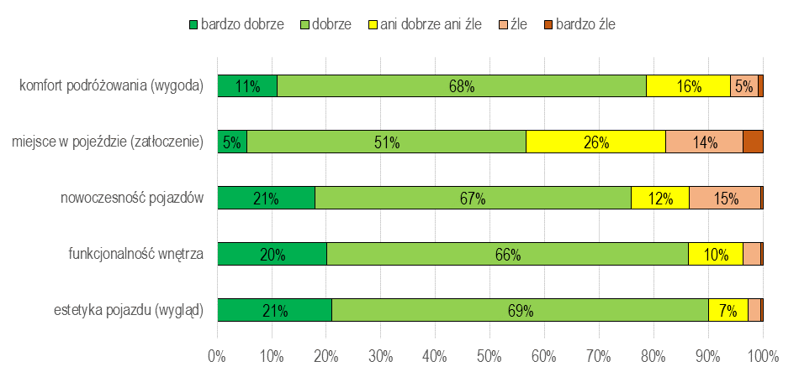
Transport miejski
Średnia liczba przejazdów w przeliczeniu na 1 mieszkańca powiatu, w którym jest transport miejski
Mazowieckie | 2009 | 2010 | 2011 | 2012 | 2013 | 2014
 | 284,0 | 296,7 | 293,4 | 268,4 | 240,5 | 236,5
Ocena funkcjonowania transportu miejskiego przez pasażerów
Ocena jakości podróżowania transportem miejskim przez pasażerów

Slide 15
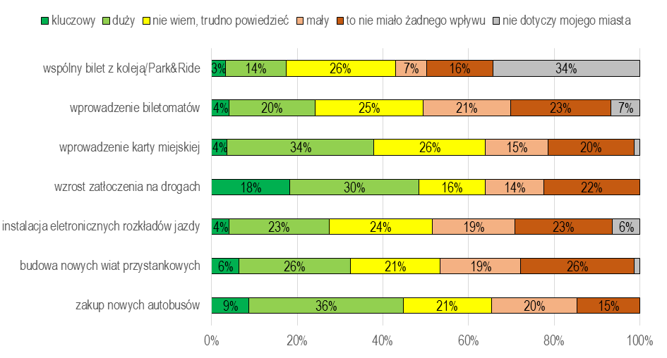
Transport miejski
Ocena wpływu usprawnień w transporcie miejskim na wzrost popularności przewozów w opinii użytkowników miejskiego transportu zbiorowego w województwie mazowieckim w 2015 r.

Slide 16
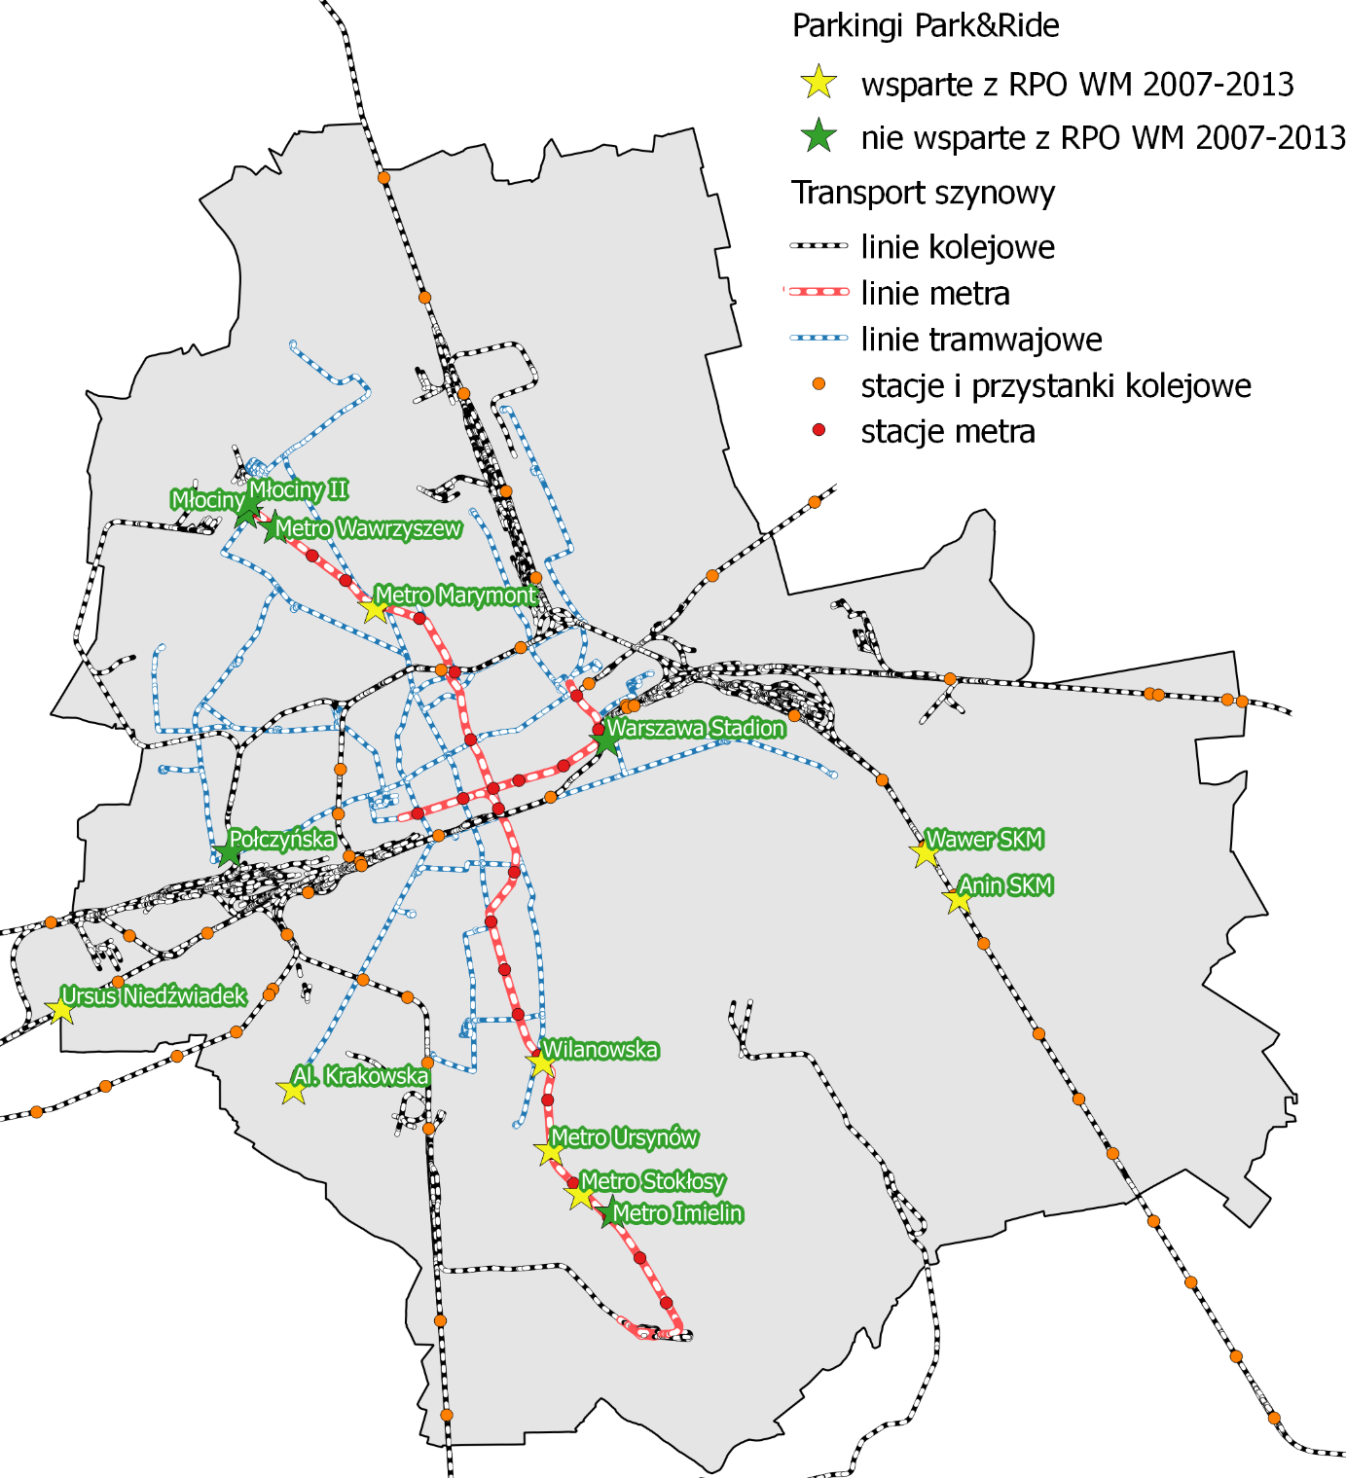
Transport multimodalny
Parking Park&Ride | Liczba miejsc parkingowych |  | Liczba miejsc dla rowerów
 | Suma | w tym dla niepełnosprawnych
Młociny | 1010 | 24 | 86
Połczyńska | 500 | 12 | 20
Al. Krakowska | 415 | 11 | 100
Marymont | 395 | 4 | 28
Metro Stokłosy | 393 | 6 | 20
Ursus Niedźwiadek | 345 | 8 | 24
Wilanowska | 280 | 5 | 30
Metro Imielin | 236 | 0 | 0
Metro Ursynów | 166 | 7 | 80
Wawer SKM | 133 | 4 | 144
Warszawa Stadion | 110 | 0 | 0
Anin SKM | 83 | 3 | 70
Wawrzyszew | 80 | 2 | 0
Młociny II | 72 | 0 | 0
SUMA RPO WM | 2210 | 48 | 496
SUMA pozostałe | 2008 | 38 | 106
SUMA | 4218 | 86 | 602
obiekt P+R spełnia swoje zadanie, jeśli jego zapełnienie wynosi minimum 40%
w X 2015 r. 9 z 14 funkcjonujących w w Warszawie przekroczyło ten próg
w grupie tej znalazło się aż 7 z 8 inwestycji RPO WM 2007-2013.
Lokalizacja parkingów Park&Ride w Warszawie

Slide 17
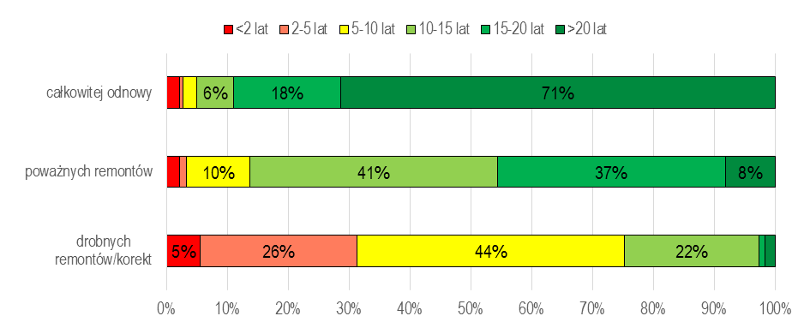
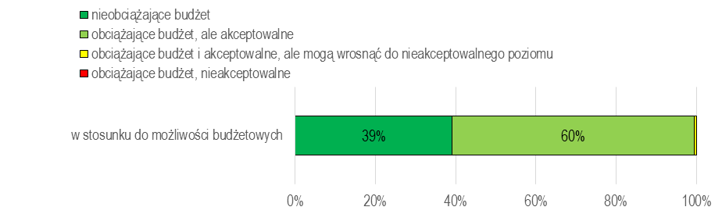
Trwałość projektów transportowych
Art. 57 Rozporządzenia Rady (WE) nr 1083/2006:
Projekt ma zachować trwałość w ciągu 5 lat od zakończenia inwestycji (lub 3 w przypadku projektów dotyczących utrzymania infrastruktury) rozumianej jako datę zapisaną w umowie o dofinansowanie.
Wyniki badania ewaluacyjnego wyraźnie wskazują na niemal całkowity brak zagrożenia niezachowaniem trwałości projektów wspartych z RPO WM
Utrzymanie projektów dofinansowanych w ramach RPO WM 2007-2013 w chwili obecnej nie stanowi problemu dla beneficjentów i/lub byli oni dobrze przygotowani do tego zadania przed realizacją inwestycji.
Szacunek okresu czasu, po którym usprawnień wymagać będzie infrastruktura wsparta w ramach RPO WM 2007-2013 przez beneficjentów w 2015 r.
Ocena kosztów utrzymania infrastruktury wspartej w ramach RPO WM 2007-2013 w stosunku do możliwości budżetowych przez beneficjentów w 2015 r.

Slide 18
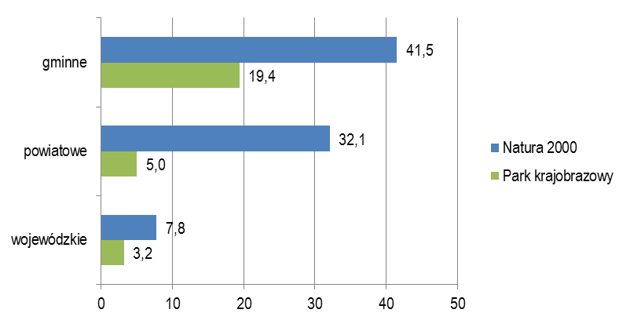
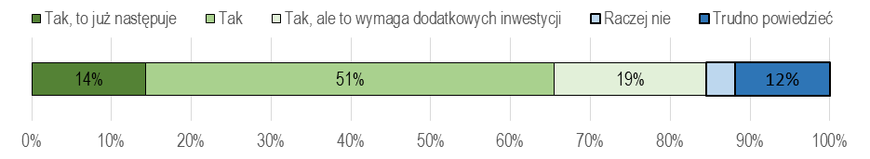
Wpływ transportu na otoczenie
Niekorzystne oddziaływanie na środowisko, występujące w fazie realizacji inwestycji z RPO WM 2007-2013 miało charakter miejscowy oraz było krótkotrwałe i odwracalne
Liczba kilometrów dróg przebiegających przez obszary chronione (łączna liczba kilometrów dróg wybudowanych i zmodernizowanych).
Błonie Pass
Ocena wpływu projektów realizowanych w ramach RPO WM 2007-2013 na atrakcyjność mieszkaniową gminy/powiatu/województwa w 2015 r. w opinii beneficjentów.

Slide 19
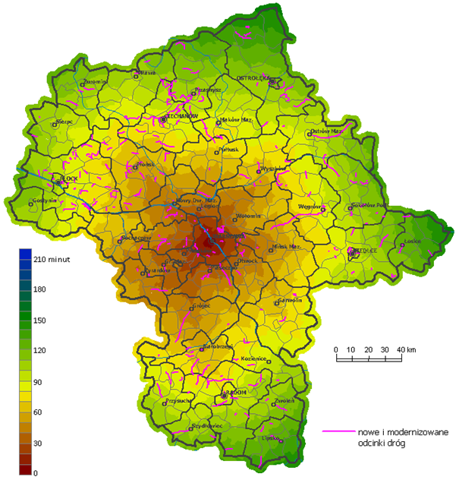
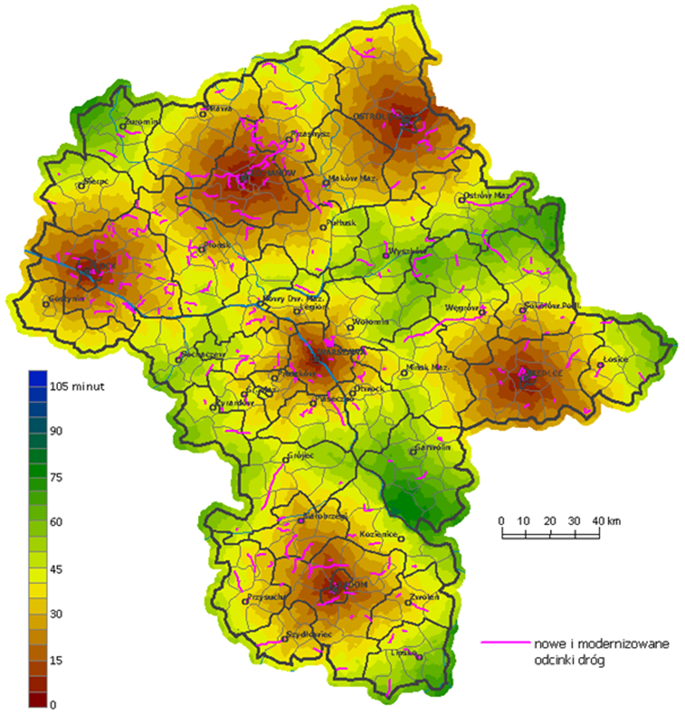
Dostępność komunikacyjna
Izochrony dojazdu do miast co najmniej subregionalnych w 2015 r.
Izochrony dojazdu do Warszawy w 2015 r.

Slide 20
Dostępność komunikacyjna
w skali całego województwa mazowieckiego zmiany w dostępności przestrzennej w latach 2007-2014 wynikające z inwestycji RPO WM 2007-2013 są niewielkie
wyraźna poprawa dostępności jest widoczna w skali lokalnej
najistotniejszą inwestycją jest budowa południowej obwodnicy Radomia (10,3 km) oraz budowa nowego przebiegu drogi wojewódzkiej nr 627 (Ostrołęka-Małkinia-Kosów Lacki -Sokołów Podlaski – 15 km, na odcinku Treblinka-Kosów Lacki).
w małej części relacji jest możliwe uzyskiwanie niezakłóconej prędkości ruchu zbliżającej się do poziomu 80-90 km/h (wynika to z kongestii ruchu i dużego rozdrobnienia osadniczego
zdecydowanie większe znaczenie dla dostępności przestrzennej województwa w analizowanym okresie (2007-2014) miały inwestycje centralne, związane z budową autostrady A2, a także dróg ekspresowych (głównie S7)
większy nacisk w modernizacji i budowie nowych odcinków dróg należy kłaść na obszary zurbanizowane, w tym zwłaszcza strefy podmiejskie i obwodnice większych miast

Slide 21
Studia przypadku
Infrastruktura drogowa
Poprawa dostępu do terenów inwestycyjnych - usprawnienie połączenia między ośrodkami życia społeczno- gospodarczego.
Budowanie obwodnic - wyprowadzanie ruchu tranzytowego z centralnych części miasta.
Kompleksowe projekty drogowe, pozytywnie wpływają na poprawę spójności społecznej, przyczyniając się do dalszych przemian społecznych nadając właściwy kierunek dla procesu rewitalizacji.
Regionalny transport publiczny
Zakup nowego taboru kolejowego umożliwia poszerzenie oferty przewozowej, a tym samym wpływa na pełniejsze zaspokajanie potrzeb społeczeństwa.
W kontekście dalszego rozwoju multimodalnego transportu pasażerskiego istotne jest budowa parkingów w pobliżu stacji kolejowych, a w przypadku Warszawy także przystanków tramwajowych i metra.
Transport miejski
Usprawnienia w funkcjonowaniu transportu zbiorowego zachęcają do rezygnacji z samochodów - zakup taboru wyposażonego w najnowsze rozwiązania techniczne wpływają na poprawę komfortu i bezpieczeństwa podróży a także zwiększenie częstotliwości kursów i liczby dogodnej lokalizacji przystanków.
W zakresie transportu multimodalnego ważną rolę mogą odgrywać projekty dotyczące tworzenia zintegrowanych węzłów przesiadkowych przy współpracy ponadgminnej.
Wdrażanie projektów z zakresu Inteligentnych Systemów Transportowych umożliwia dalsze kształtowanie rozwoju transportu miejskiego z uwzględnieniem najnowszych trendów technologicznych.
Lotniska i infrastruktura lotnicza
Uruchomienie lotniska należy traktować jako znaczący impuls rozwojowy subregionu, generujący nowe miejsca pracy w wielu branżach oraz otwierający możliwości tworzenia nowych terenów okołoinwestycyjnych (w tym strefy cargo)

Slide 22
Wnioski
inwestycje RPO WM 2007-2013 koncentrowały się w miastach regionalnych i wokół nich, niewielkim stopniu wpływając na dostępność komunikacyjną w skali województwa
nastąpiła duża poprawa dostępności w bliższej odległości miast regionalnych co można uznać za wspieranie rozwoju lokalnego i prawidłowe wydatkowanie środków unijnych na rzecz poprawy dostępności w takiej skali
projekty budowy lub modernizacji dróg powiatowych rzadziej nawiązują do układu transportowego całego województwa i wpływają na spójność komunikacyjną, jeżeli stanowią łączniki lub uzupełnienie sieci dróg krajowych i wojewódzkich
im większy i bardziej kompleksowy projekt, tym większy efekt dla ludności lokalnej - pod tym względem doszło do wyrównania różnic w jakości infrastruktury między OMW a pozostałą częścią województwa
nie można mówić o wyrównaniu różnic w rozwoju transportu w układzie miasto-wieś - zdecydowana większość projektów realizowana była na terenie OMW lub w obszarach funkcjonalnych Płocka, Radomia, Siedlec, Ostrołęki i Ciechanowa, zauważa się także utrzymanie nierównomierności rozwoju transportu w układzie wschód-zachód województwa
do poprawy spójności sieci drogowej przyczyniły się większe inwestycje na drogach wojewódzkich i powiatowych - poprawa dróg lokalnych wpływała na zmianę jakościową i wizerunkową
na podstawie dostępnych danych z KGP nie da się jednoznacznie stwierdzić zależności pomiędzy budową i modernizacją dróg, a bezpieczeństwem drogowym

Slide 23
Wnioski
duże znaczenie posiadają przede wszystkim projekty zapewniające połączenia sieci drogowej dróg z infrastrukturą transportu kolejowego i /zbiorowego w miastach i obszarach podmiejskich lub rower
wykorzystanie infrastruktury kolejowej wspartej w ramach Programu widoczne jest w postaci wzrostu liczby pasażerów i udziału w przewozach spółek Koleje Mazowieckie i WKD
zapełnienie parkingów Park&Ride świadczy o trafności tych inwestycji, ale także uzasadnia dalszą rozbudowę systemu w Warszawie
w okresie styczeń-październik 2015 r. w porcie lotniczym Warszawa-Modlin odprawiono 2,2 mln pasażerów (aż 1,9 mln więcej niż na koniec 2013 r.) W listopadzie 2014 r. lotnisko prześcignęło pod względem ruchu lotniczego lotniska w Katowicach i Gdańsku
niemal całkowity brak zagrożenia niezachowaniem trwałości projektów zgodnego z założeniami rozporządzenia - poniżej 5% beneficjentów stwierdziło, że poważnych remontów lub całkowitej odnowy infrastruktura wymagać będzie w okresie do 5 lat.
użytkownicy inwestycji w bardzo dużym stopniu doceniają i zauważają zmiany jakościowe, natomiast istnieją wciąż spore braki dotyczące funkcjonalności przewozów kolejowych i transportu miejskiego
duża grupa mieszkańców województwa docenia substytucyjność (zastępowalność) transportu indywidualnego – kolejowym publicznym
dla rozwoju gospodarczego większe znaczenie mają inwestycje autostradowe i w drogi ekspresowe dostępność do dróg regionalnych i lokalnych może jedynie uzupełniać bodźce rozwojowe generowanych przez lokalizację i przebieg dróg wyższego rzędu

Slide 24
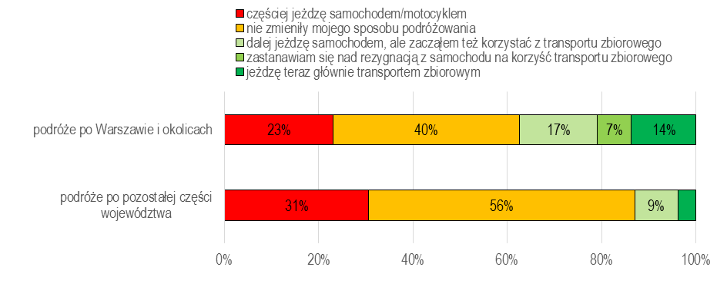
Wnioski
Zmiana zachowań komunikacyjnych na skutek inwestycji zrealizowanych w ostatnich latach w województwie mazowieckim z punktu widzenia kierowców samochodów/motocykli w 2015 r.
Źródło: opracowanie własne na podstawie badań ankietowych z użytkownikami infrastruktury drogowej

Slide 25
Wnioski
Potencjalne efekty dodatkowe wskazane przez beneficjentów projektów transportowych dofinansowanych w ramach RPO WM 2007-2013 w badaniu ankietowym w 2015 r.
Źródło: opracowanie własne na podstawie badań ankietowych z użytkownikami infrastruktury drogowej (n=215)

Slide 26
Dziękuję za uwagę

